Slide 1
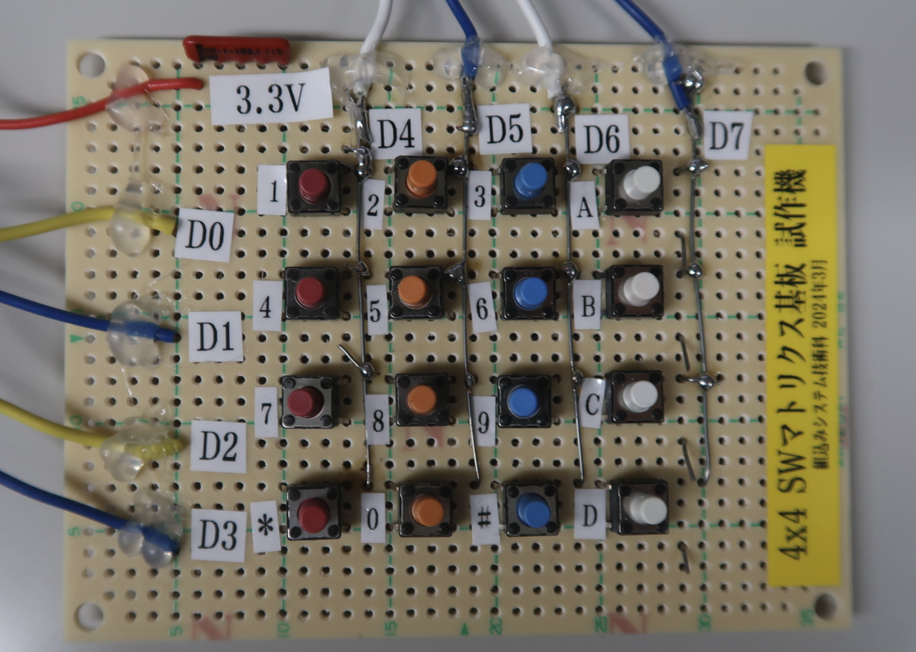
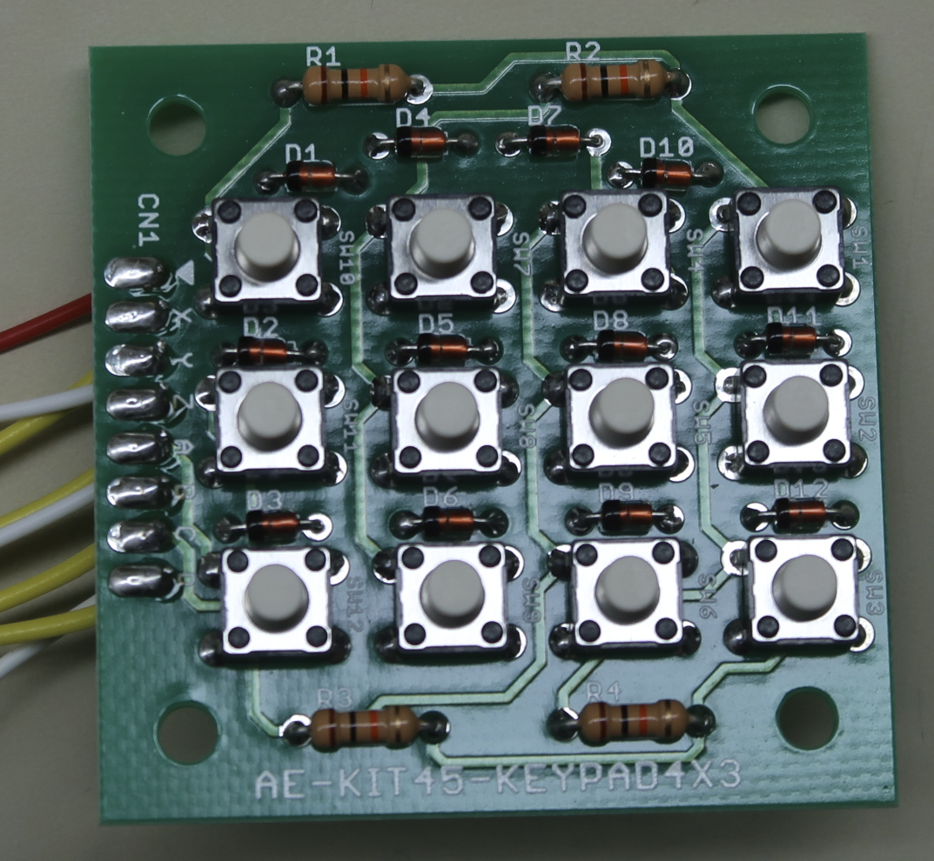
多数スイッチの取り込み （スイッチマトリクス）
Slide Show Recommended!
概要と回路の構成
キー入力取り込みの仕組み

Slide 2
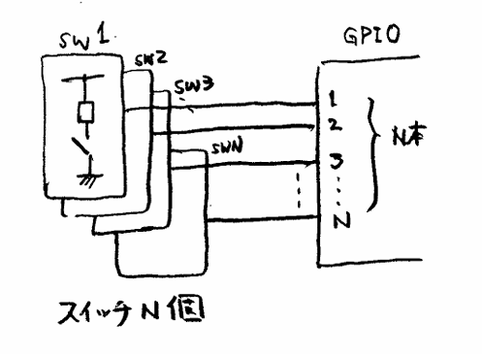
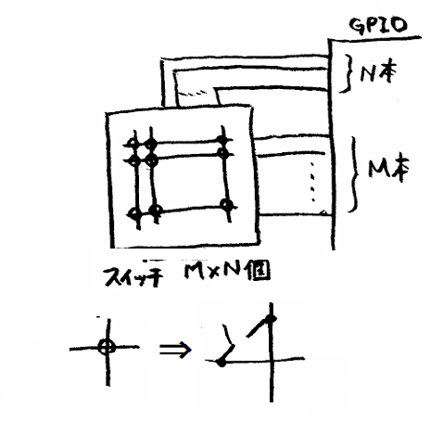
概要
スイッチを扱う場合、スイッチ1個に対してGPIOのポートに1ビットを対応させると、スイッチの数が多い場合は、GPIOポートの数が不足する。
これを解決する方法が、スイッチマトリクスである。
ＧＰＩＯ直結のスイッチ
ＭｘＮの
スイッチマトリクス

Slide 3
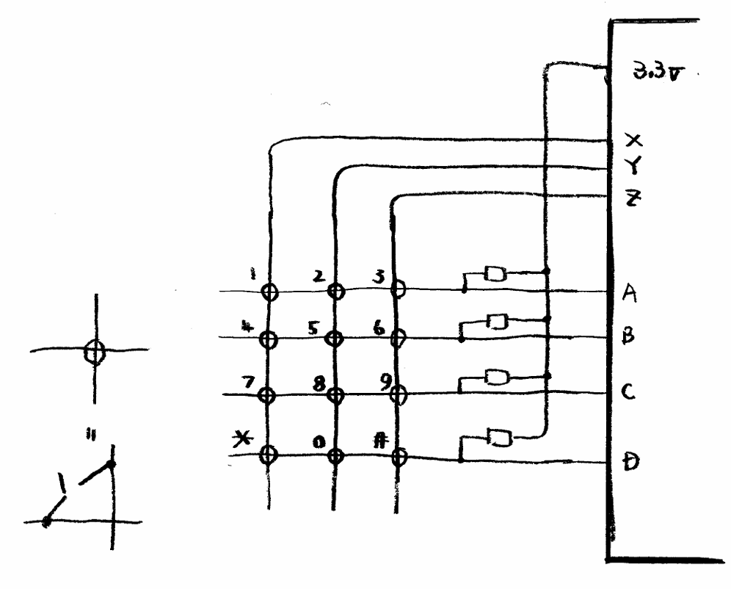
回路の構成
ＧＰＩＯ
スイッチ12個の状態を、 出力3＋入力4＝７本のGPIOで読み込む。
ただし、同時に1つのスイッチ入力しか受け付けられない。
また、入力、出力の込み入った制御が必要。
出力
D
C
B
A
入力

Slide 4
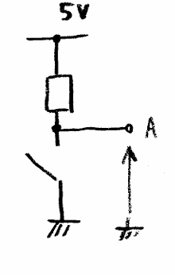
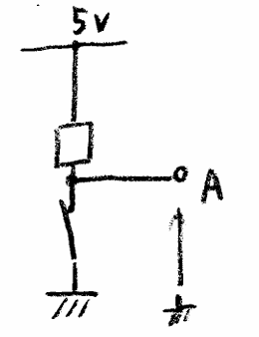
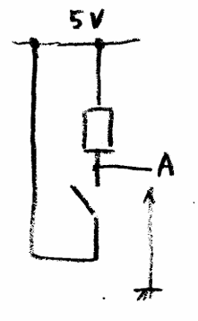
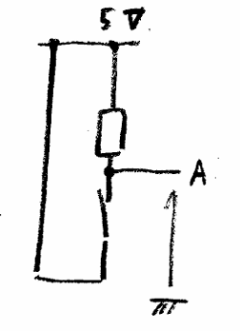
キー入力取り込みの仕組み
復習）スイッチ1つの場合（A点の電圧は？）
A | B | C | D
５V
０V
５V
５V

Slide 5
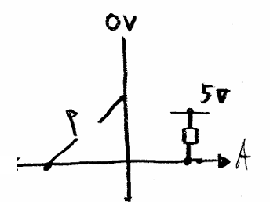
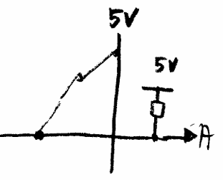
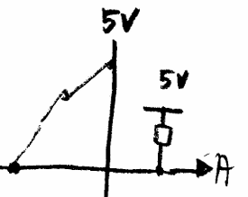
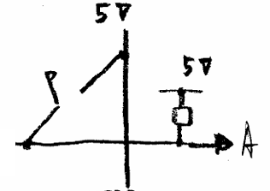
キー入力取り込みの仕組み
個々のスイッチの動作状況
A
B
C
D
５V
０V
５V
５V
５V
５V
５V
０V

Slide 6
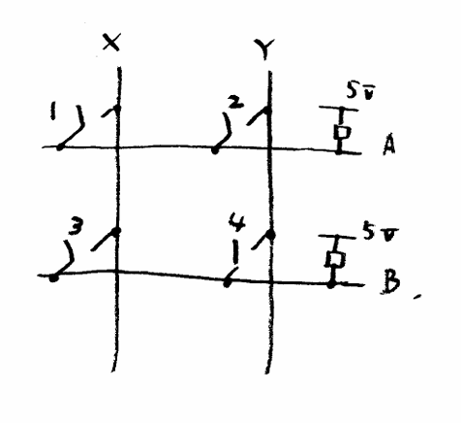
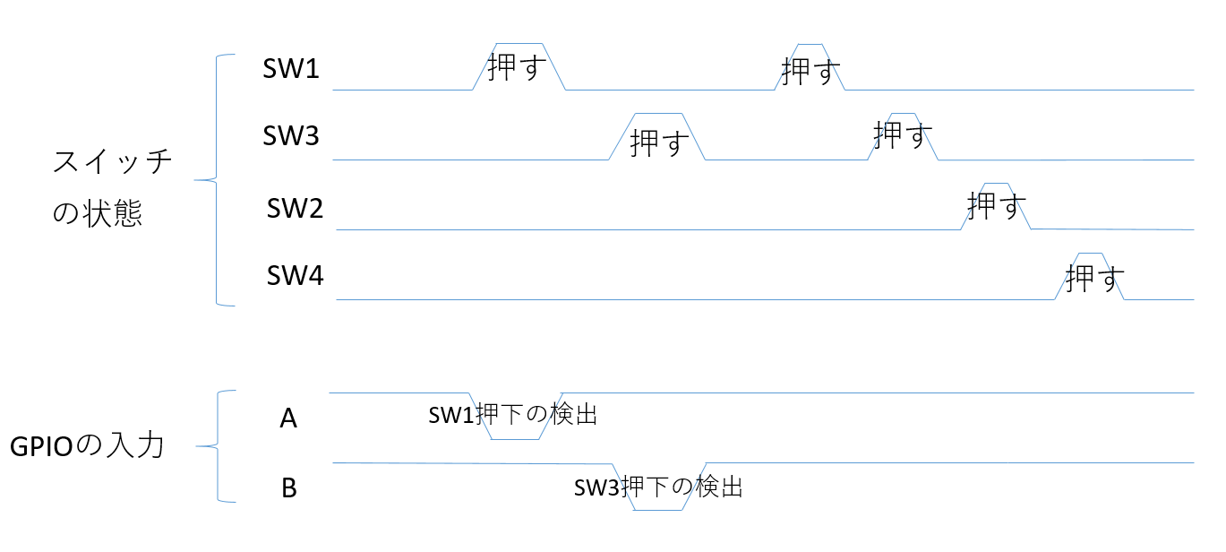
キー入力取り込みの仕組み
Xに０V、YにHを出力し、AとBを読み込む。
AがL、BがHなら、SW1が押されていると判別する。
AがH、BがLなら、SW3が押されていると判別する。
スイッチが4つ（＝２×２）の場合
X、Y共にHを出力し、AとBを読み込む。
A、B共にHで、スイッチの押下状態は読み込めない。
4個のスイッチ状態の読み取りに対して、
4本のＧＰＩＯを使うことは、
メリットがありません。
タイムチャートには描いていないが、X、Y共にLとしているとき、AもしくはBのどちらかがLになっていれば、
いずれかのスイッチを押したことを検出できる。

Slide 7
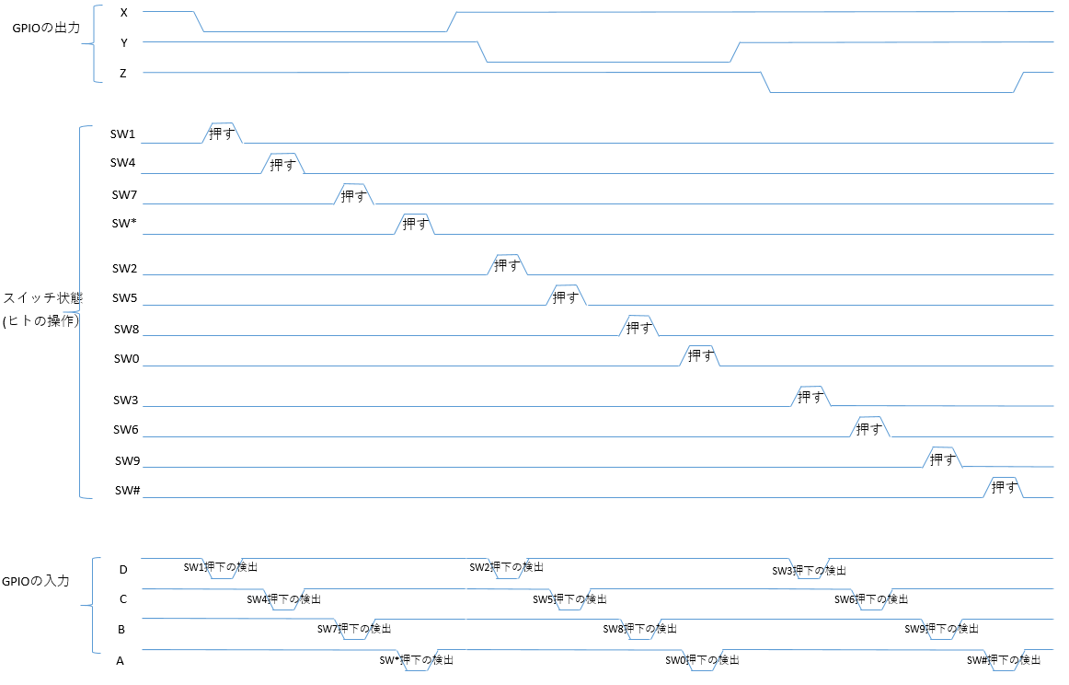
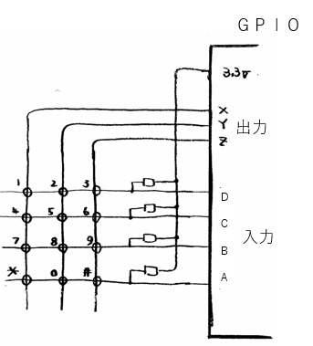
４ｘ３スイッチマトリクスの場合
YをLにして、
２，５，８，０を調べる
YをLにして、
２，５，８，０を調べる
XをLにして、
１，４，７，＊を調べる
XをLにして、
１，４，７，＊を調べる
ZをLにして、
３，６，９，＃を調べる
ZをLにして、
３，６，９，＃を調べる
ヒトの操作は、図のようなきれいな順番ではないことに注意。

Slide 8
押下キー判別のフローチャート(keypad_getkeyの動作の流れ）
１
２
はじめ
XをLowにする
添付のプログラムでは、
for文を使って簡潔に
記述している。
YをLowにする
ZをLowにする
ABCDを読む
ABCDを読む
ABCDを読む
Lowは
どれか？
Lowは
どれか？
Lowは
どれか？
A
押下キーは＃
A
A
押下キーは＊
押下キーは0
B
B
B
押下キーは7
押下キーは8
押下キーは9
C
C
C
押下キーは４
押下キーは2
押下キーは６
D
押下キーは１
D
D
押下キーは5
押下キーは3
それ以外
それ以外
それ以外
１
２
押下なし

